Slide 1
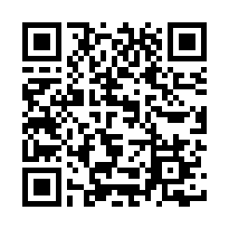
震災時には
若い力が必要です
市民消火隊
○○町会
隊員大募集中です
！
主な活動
【見学自由】
・毎月第○日曜日に放水訓練を実施中
ご案内
震災時には、「自助」「共助」そして、あなたの力が必要です。
ぜひ、一緒に街を守りましょう！
地域の活動のご紹介
大田区ホームページへアクセス
お問合せ先： 大田 太郎 (090-0000-0000)

